Slide 1

Elektronická učebnice - II. stupeň Základní škola Děčín VI, Na Stráni 879/2 – příspěvková organizace Výchova k občanství
2.1 Naše škola
Proč je důležité chodit do školy?
Co by ses ve škole chtěl/a naučit ty?
Co dalšího kromě učení ti může škola nabídnout?
Autor: Mgr. Eva Zralá

Slide 2
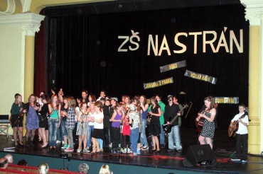
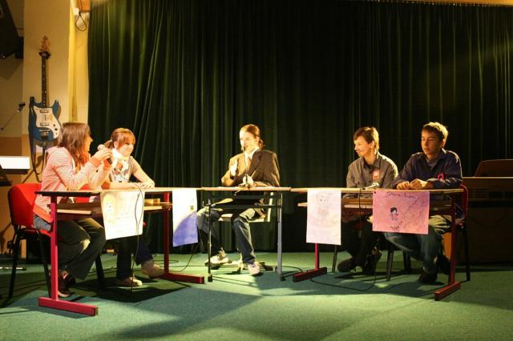
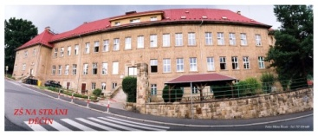
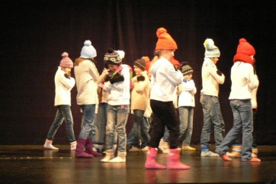
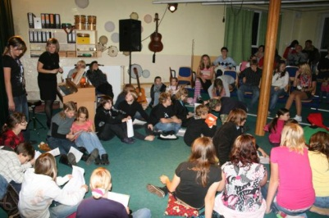
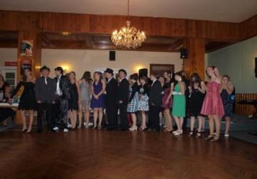
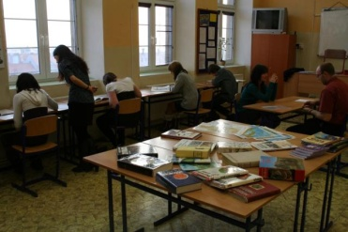
Elektronická učebnice - II. stupeň Základní škola Děčín VI, Na Stráni 879/2 – příspěvková organizace Výchova k občanství
2.2 Co již víme o naší škole?
projektové dny
Čím se liší naše škola od ostatních?
akademie
autorské čtení
anglické dny
školní rádio
E-ŽK
šatní skříně
školní kapela
nezvoní
…
Divadýlko na Stráni
zkoušky po devítce
ples

Slide 3
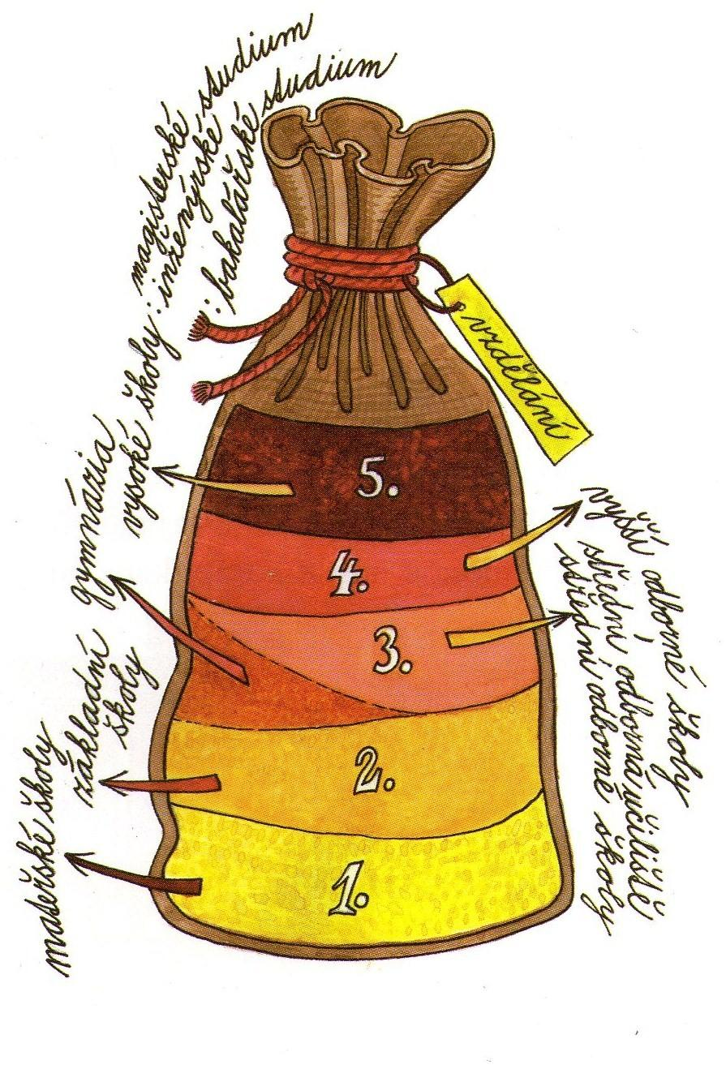
Elektronická učebnice - II. stupeň Základní škola Děčín VI, Na Stráni 879/2 – příspěvková organizace Výchova k občanství
2.3 Jaké si řekneme nové termíny a názvy?
povinná školní docházka = zákonná povinnost dětí navštěvovat v určitém věkovém rozmezí školu
typy škol státní škola
soukromá škola domácí škola …
školní řád = souhrn pravidel důležitých ke správnému chodu školy
školní řád naší školy
systém našeho školství

Slide 4
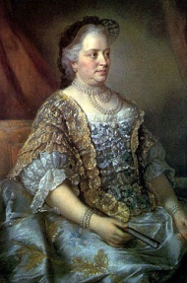

Elektronická učebnice - II. stupeň Základní škola Děčín VI, Na Stráni 879/2 – příspěvková organizace Výchova k občanství
2.4 Co si řekneme nového?
Pravidla týkající se života ve škole jsou shrnuta ve školním řádu:
stanovuje práva a povinnosti žáků
vymezuje, jak by se měl žák chovat (při vyučování, mimo školní vyučování, vůči dospělým, spolužákům a vůči sobě samému)
schvalován vedením školy, pedagogickým sborem školy
žáci se mohou podílet na tvorbě pravidel prostřednictvím školního parlamentu
povinná školní docházka
ve světě:
např. Francie (6-16 let), USA Kentucky (5-18 let), Austrálie (4-15 let), Singapur (nepovinná 6-17 let)
u nás:
před rokem 1953: obecná základní škola (pětiletá) → měšťanská škola (čtyřletá)
v roce 1953 zavedení osmileté školní docházky (později několikrát nahrazena devítiletou a naopak)
od šk. roku 1996/97 znovu zavedena povinná devítiletá školní docházka
Za vlády Marie Terezie byl v roce 1774 zaveden Všeobecný školní řád, který stanovil mimo jiné povinnou školní docházku.

Slide 5


Elektronická učebnice - II. stupeň Základní škola Děčín VI, Na Stráni 879/2 – příspěvková organizace Výchova k občanství
2.5 Procvičení a příklady
Zkus sestavit školní řád a porovnej ho se skutečným řádem naší školy.
V čem se liší?
Zapomněl/a jsi na něco důležitého?
Co by podle tvého názoru ve školním řádu nemuselo být?
Zjisti, jak často zasedá na naší škole školní parlament.
Kdo je jeho členem?
Jaká témata se projednávala na posledním zasedání?

Slide 6



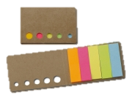
Elektronická učebnice - II. stupeň Základní škola Děčín VI, Na Stráni 879/2 – příspěvková organizace Výchova k občanství
2.6 Něco navíc pro šikovné
Učení je pro každého náročná práce.
Abychom ji dobře zvládli, je potřeba umět se učit.
Jak na to?
Zjisti, jaký způsob učení ti nejvíce vyhovuje.
Bez opakování a procvičování TO NEJDE.
Nauč se soustředit na konkrétní práci.
Nauč se odpočívat.
Vyrob si plánovací kalendář:
pomůcky: nůžky, barevné papírky, fixy, pastelky, velký arch papíru, …
zapisuj si důležité informace: datum písemek, domácí úkoly, školní akce, ale i osobní záležitosti
měj přehled: používej barvy, zkratky a symboly
splněno
důležité
neúplné porozumění

Slide 7

Elektronická učebnice - II. stupeň Základní škola Děčín VI, Na Stráni 879/2 – příspěvková organizace Civics
2.7 Our school
Mathematics
In our school I like …
teachers
pause
sports
snack
marks
friends

Slide 8
2.8 Test znalostí
Elektronická učebnice - II. stupeň Základní škola Děčín VI, Na Stráni 879/2 – příspěvková organizace Výchova k občanství
Jaká je délka povinné školní docházky u nás ? a/ 5 + 6 let b/ 8 let c/ 9 let d/ 10 let | 3. Vyber nesprávné tvrzení: a/ Školní řád upravuje práva žáků. b/ Školní řád upravuje povinnosti žáků. c/ Školní řád upravuje pravidla vzájemných vztahů mezi žáky a učiteli. d/ Školní řád upravuje pravidla pro sestavování rozvrhu hodin.
2. Vyber správně seřazené stupně škol (od nejnižšího k nejvyššímu)? a/ základní škola, bakalářské studium, gymnázium b/ mateřská škola, střední odborné učiliště, základní škola c/ základní škola, střední odborná škola, vysoká škola d/ střední odborné učiliště, gymnázium, základní škola | Žáci se mohou spolupodílet na úpravě školního řádu prostřednictvím: a/ školního klubu b/ školního parlamentu c/ plánovacího kalendáře d/ kroužků
Správné odpovědi:
c
c
d
b
Test na známku

Slide 9
Elektronická učebnice - II. stupeň Základní škola Děčín VI, Na Stráni 879/2 – příspěvková organizace Výchova k občanství
2.9 Použité zdroje, citace
Janošková, Dagmar a kol.: Občanská výchova 6 s blokem Rodinná výchova pro základní školy a víceletá gymnázia, 1. vydání, Plzeň, FRAUS, 2003, ISBN 80-7238-207-1
Janošková, Dagmar a kol.: Občanská výchova 7 s blokem Rodinná výchova pro základní školy a víceletá gymnázia, 1. vydání, Plzeň, FRAUS, 2004, ISBN 80-7238-325-6
www.zsnastrani.cz
www.wikipedie.cz
obrázky: Janošková, Dagmar a kol.: Občanská výchova 6 s blokem Rodinná výchova pro základní školy a víceletá gymnázia, 1. vydání, Plzeň, FRAUS, 2003, ISBN 80-7238-207-1
obrázky: www.wikipedie.cz, kliparty, www.zsnastrani.cz

Slide 10
Elektronická učebnice - II. stupeň Základní škola Děčín VI, Na Stráni 879/2 – příspěvková organizace Výchova k občanství
2.10 Anotace
Autor | Mgr. Eva Zralá
Období | 07 – 12/2011
Ročník | 6. a 7. ročník
Klíčová slova | Škola, povinná školní docházka, školní řád
Anotace | Prezentace popisující naši školu.

